Slide 1
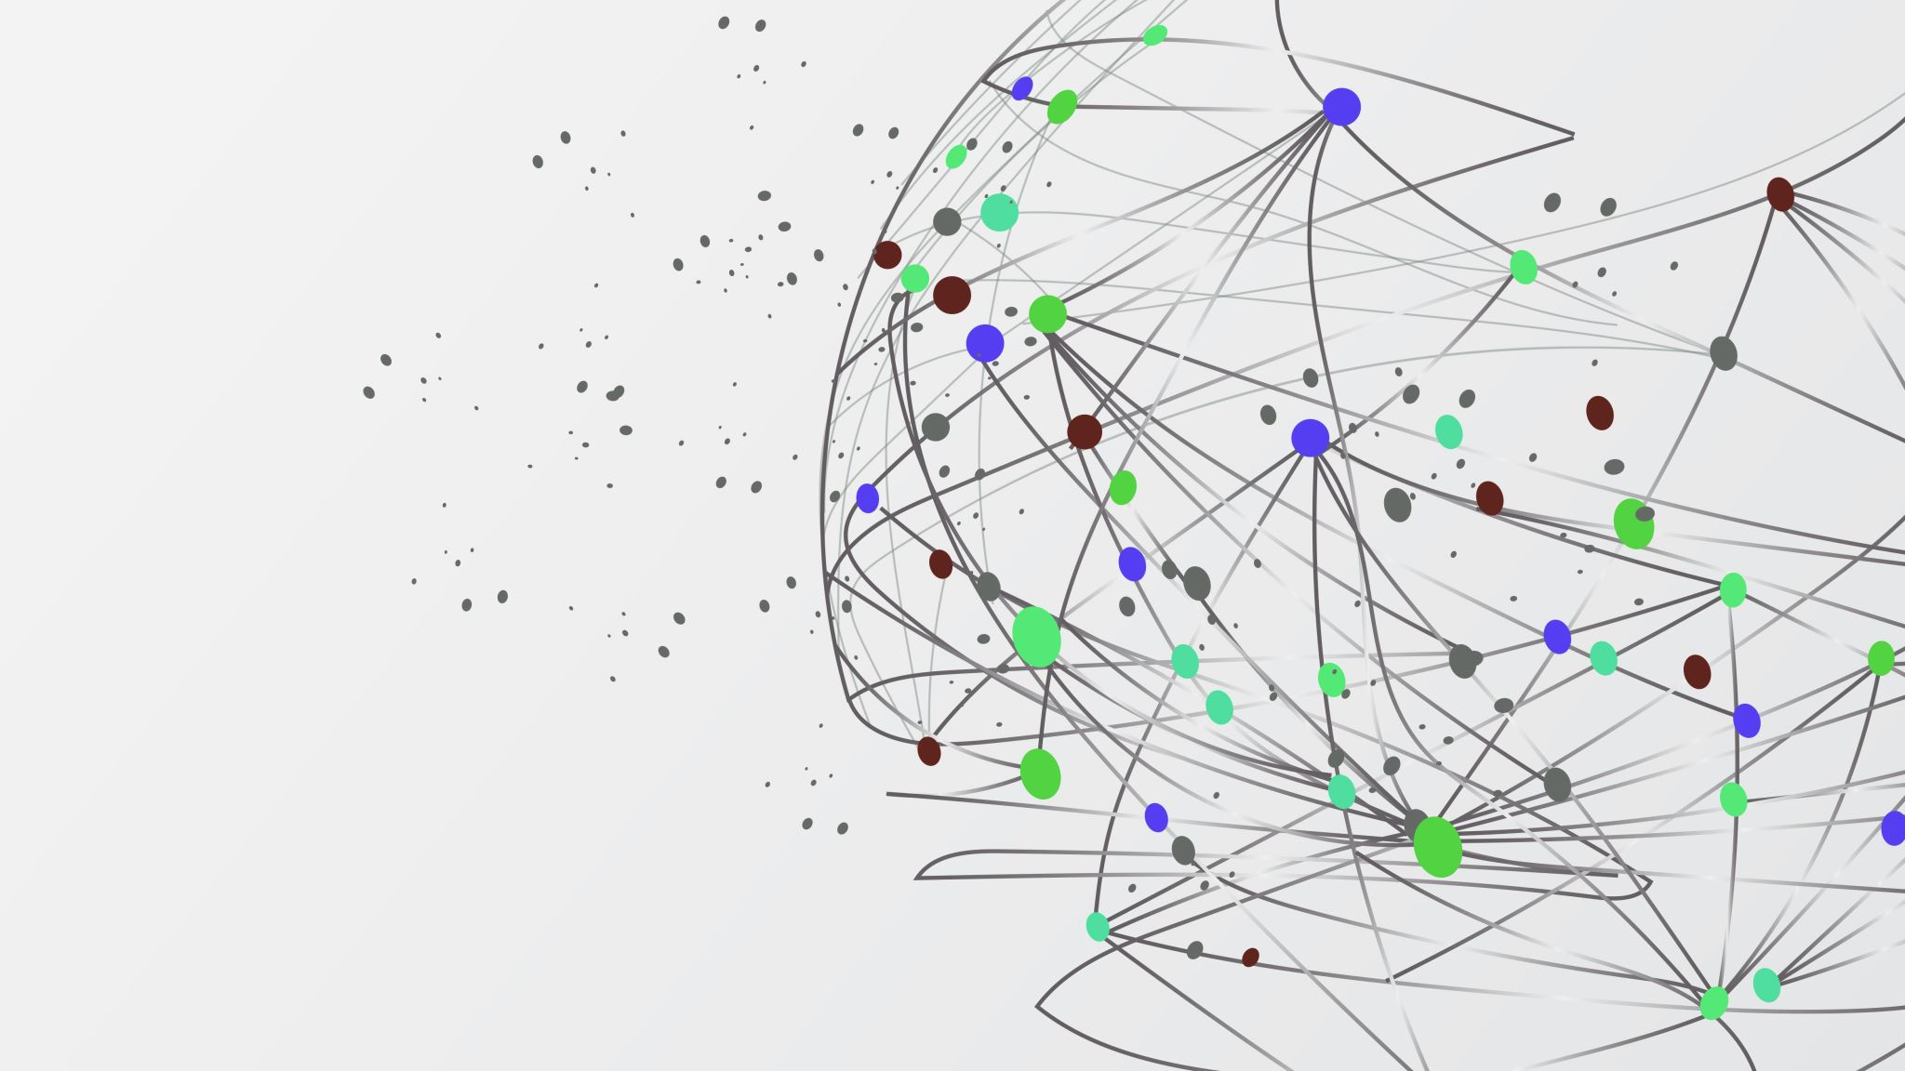
S programiranjem v matematiko in z matematiko v programiranje
Matija Lokar, UL FMF

Slide 2
ZAKAJ PROGRAMIRATI?
Računalniško mišljenje: eno ključnih spretnosti 21. stoletja
Ob bok osnovnim učnim spretnostim branja, pisanja in računanja

Slide 3
Računalniško mišljenje se učinkovito razvija pri spoznavanju osnov programiranja.

Slide 4
Osnove programiranja
Otroci hitro razumejo zaporedje in pomembnost vrstnega reda.
Primeren čas za povezovanje matematike in programiranja je že v nižjih razredih OŠ.
Programiranje "za vse"
Tako kot "Naučimo se plavati"1963
UN ŠV 1984: "Vsakega učenca moramo naučiti plavati do take stopnje, da se varno in rad ukvarja z dejavnostmi na vodi."
UN OŠ 2xxx: "Vsakega učenca moramo naučiti programirati do take stopnje, da se varno in rad ukvarja z dejavnostmi z IKT."

Slide 5
Kaj?
zaporedje ukazov
izpisi (tudi premiki, gr. učinki …), enostaven vnos podatkov, …
spremenljivka
abstrakcija, navezava na algebro …
vejitev
če je nekaj res, to, sicer nekaj drugega
ponavljanje
paket ukazov
Zaporedje ukazov je nov ukaz
Ponovi zaporedje ukazov

Slide 6
Programiranje - na prepletu matematičnega in računalniškega mišljenja
Computational Thinking
Mathematical Thinking
Counting
Arithmetics
Algebra
Geometry
Calculus
Set theory
Topology
Simulation
Data mining
Networking
Automated data collection
Gaming
Robotics
Problem solving
Modeling
Data analysis & interpretation
Statistics & probability
Algorithmic reasoning
Programming
Iz: Valerie J. Shute, Chen Sun,Jodi Asbell-Clarke, Demystifying computational thinking, September 2017, Educational Research Review 22

Slide 7
https://royalsociety.org/topics-policy/projects/mathematical-futures/
September 2023

Slide 8
S programiranjem v matematiko in z matematiko v programiranje
Pomembnost medpredmetnega povezovanja

Slide 9
Primeri

Slide 10
UCL ScratchMaths Curriculum
UCL ScratchMaths je učni načrt zasnovan za delo v dveh letih s tremi moduli dejavnosti na leto.
Materiali so bili razviti s sodelovanjem učiteljev in raziskovalcev:
večina dejavnosti je bila preizkušena in izpopolnjena v Angliji, dejavnosti preizkušene v učilnicah.

Slide 11
Anglija: Year 5 / Pri nas: 4, 5, 6 r – (20+ ur učnega gradiva) nekoliko več poudarka na osnovah programiranja
Anglija: Year 6/ Pri nas: 4, 5, 6 r – (20+ ur učnega gradiva) nekoliko več poudarka na matematiki

Slide 12
Celovito učno gradivo – navodila za učitelja, učni listi …
Scratch projekti
Podporna video gradiva

Slide 13
ZGLED: Matematika + programiranje
Programiranje: poučevanje zank
Napiši program, ki izpiše števila od 1 do 100
Napiši program, ki izpiše soda števila med 10 in 50
Izpiši večkratnike števila 5 med a in b
...
Matematika: Statistična definicija verjetnosti
"V živo" mečemo kocke in štejemo šestice

Slide 15
Matematika
Programiranje
Statistična definicija verjetnosti
"Nenenakomerna konvergenca"
Ploščina kroga
Razdalja točke do izhodišča
Točka znotraj kroga
…
Števna zanka
programske knjižnice
Psevdonaključlna števila

Slide 16
Tovrstnih primerov najdemo veliko

Slide 17
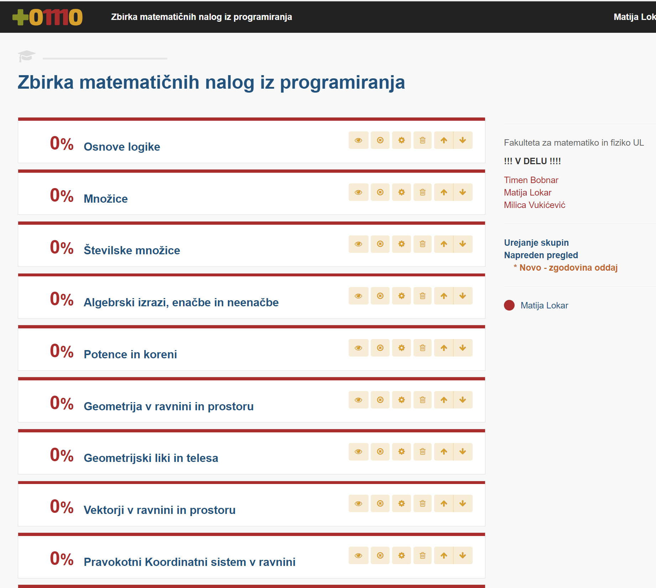
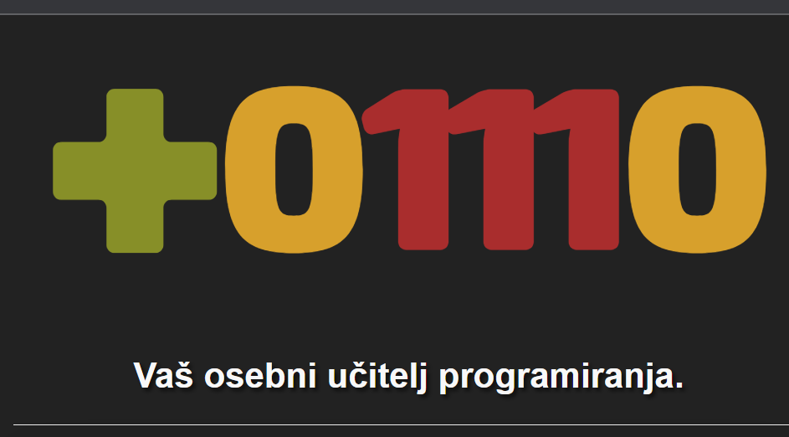
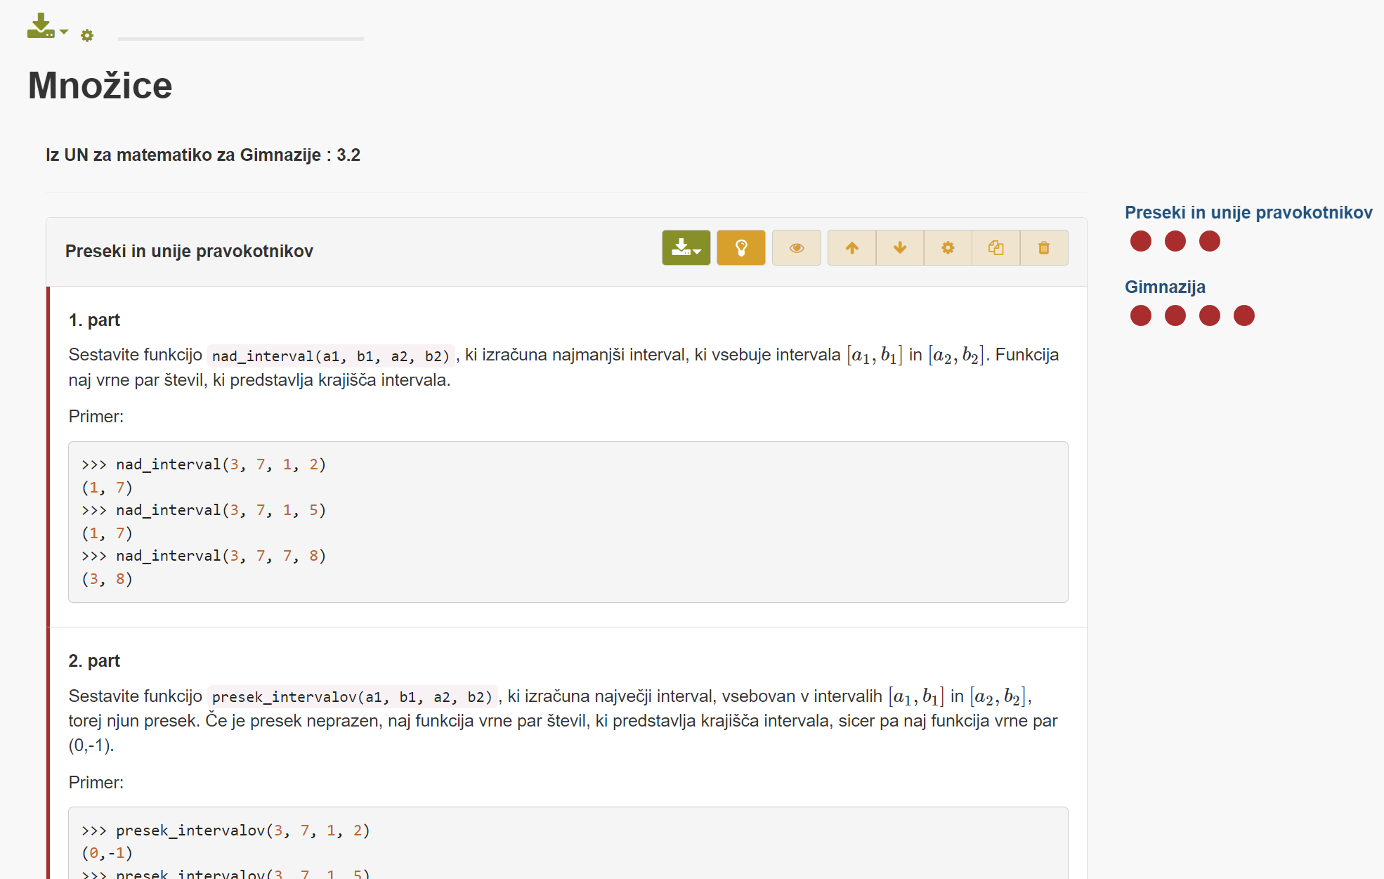
Projekt TOMO
Učenje programiranja s samodejnim preverjanjanjem nalog
https://www.projekt-tomo.si/

Slide 18
Je programiranje z delčki le za "ta male"?

Slide 19
https://csandmath.org/

Slide 20
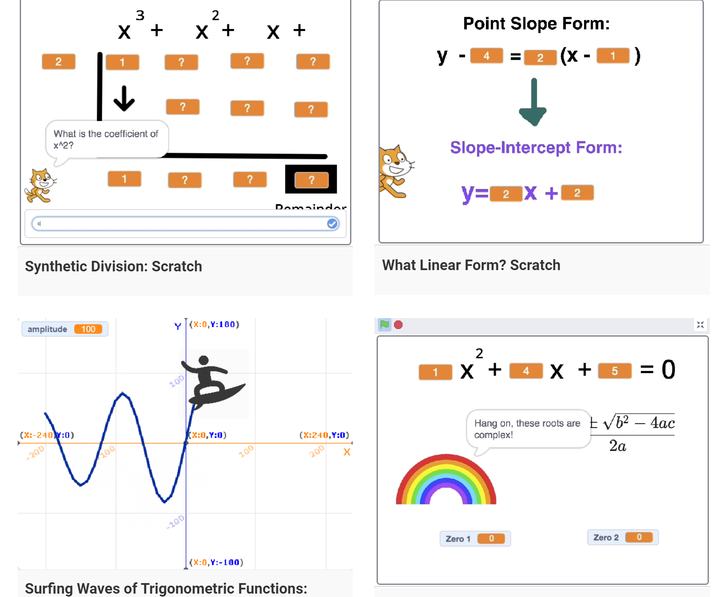

Slide 21
In še …

Slide 22
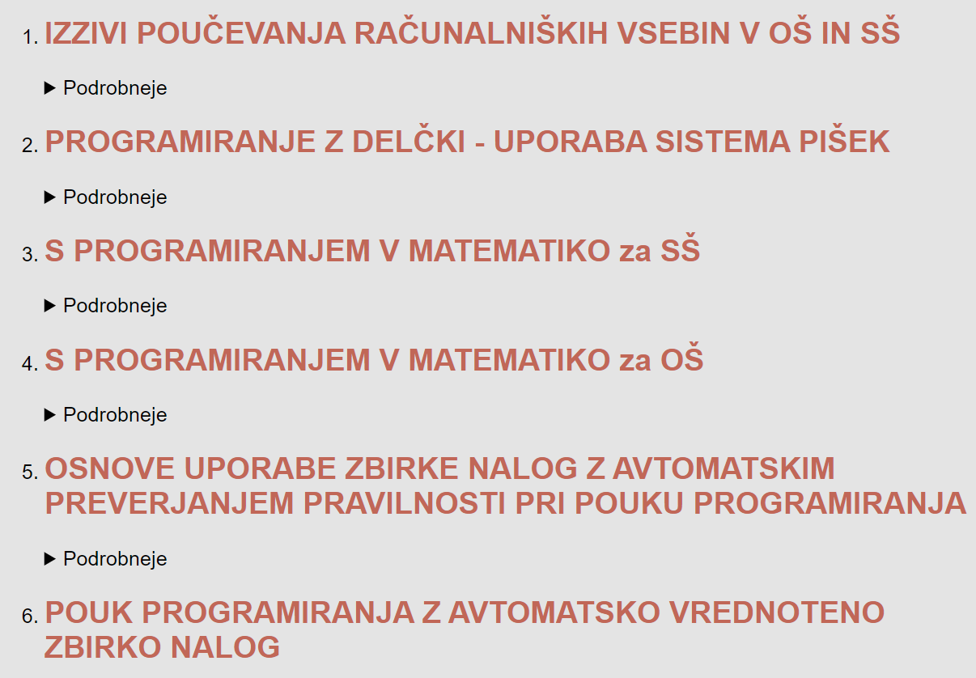
Vabilo na seminarje
http://naslokar.fmf.uni-lj.si/FMF/seminarji2023.html

Slide 23
HVALA ZA POZORNOST

